Slide 1








Slide 2


Slide 3


Slide 4


Slide 5


Slide 6

HE LLENADO TU TIEMPO VACIO, DE AVENTURAS MAS, Y MI MENTE HA PARIDO NOSTALGIAS, POR NO VERTE YA, Y HACIENDO EL AMOR TE HE NOMBRADO, SIN QUERERLO YO, PORQUE EN TODAS BUSCO LO SALVAJE, DE TU SEXO AMOR

Slide 7


HASTA EN SUEÑOS HE CREIDO TENERTE DEVORANDOME, Y HE MOJADO MIS SABANAS BLANCAS, RECORDANDOTE Y EN MI CAMA NADIE ES COMO TU, NO HE PODIDO ENCONTRAR LA MUJER, QUE DIBUJE MI CUERPO EN CADA RINCON SIN QUE SOBRE UN PEDAZO DE PIEL, AY VEN

Slide 8

DEVORAME OTRA VEZ, VEN DEVORAME OTRA VEZ, VEN CASTIGAME CON TUS DESEOS MAS, QUE EL VIGOR LO GUARDE PARA TI, AY VEN DEVORAME OTRA VEZ, VEN DEVORAME OTRA VEZ, QUE LA BOCA ME SABE A TU CUERPO DESESPERAN MIS GANAS POR TI

Slide 9


Slide 10


Slide 11

HASTA EN SUEÑOS HE CREIDO TENERTE DEVORANDOME,Y HE MOJADO MIS SABANAS BLANCAS LLORANDOTE, Y EN MI CAMA NADIE ES COMO TU, NO HE PODIDO ENCONTRAR LA MUJER, QUE DIBUJE MI CUERPO EN CADA RINCON, SIN QUE SOBRE UN PEDAZO DE PIEL AY VEN, DEVORAME OTRA VEZ, VEN DEVORAME OTRA VEZ, VEN CASTIGAME CON TUS DESEOS MAS, QUE EL VIGOR LO GUARDE PARA TI,
AY VEN DEVORAME OTRA VEZ, VEN DEVORAME OTRA VEZ QUE LA BOCA ME SABE A TU CUERPO
DESESPERAN MIS GANAS POR TI

Slide 12


Slide 13


Slide 14


HASTA EN SUEÑOS HE CREIDO TENERTE DEVORANDOME, Y HE MOJADO MIS SABANAS BLANCAS LLORANDOTE, Y EN MI CAMA NADIE ES COMO TU, NO HE PODIDO ENCONTRAR, LA MUJER, QUE DIBUJE MI CUERPO EN CADA RINCON, SIN QUE SOBRE UN PEDAZO DE PIEL, AY VEN, DEVORAME OTRA VEZ, VEN DEVORAME OTRA VEZ, VEN CASTIGAME CON TUS DESEOS MAS, QUE EL VIGOR LO GUARDE PARA TI,
VEN DEVORAME OTRA VEZ, VEN DEVORAME OTRA VEZ QUE LA BOCA ME SABE A TU CUERPO
DESESPERAN MIS GANAS POR TI, VEN DEVORAME OTRA VEZ, DEVORAME OTRA VEZ

Slide 15


Slide 16


Slide 17


Slide 18


Slide 19


Slide 20
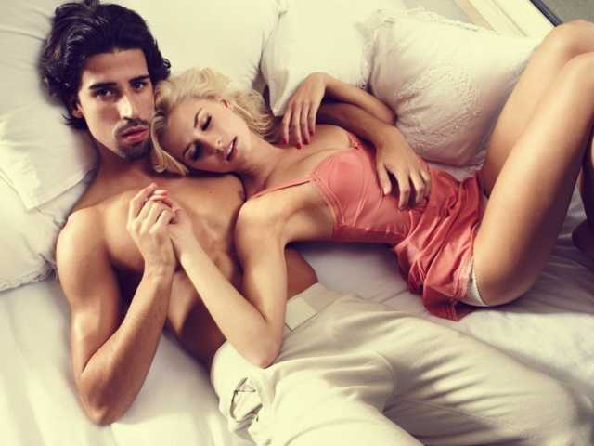
DEVORAME OTRA VEZ , DEVORAME OTRA VEZ HACE TIEMPO QUE MI CUERPO ESTA RECLAMANDO EN SILENCIO TUS MOMENTOS DE PLACER, DEVORAME OTRA VEZ, DEVORAME OTRA VEZ, SON ANSIAS DE AMARTE DESEOS DE MI CARNE QUE HACEN QUE TE LLAME VEN Y DEVORAME.

Slide 21

QUIERO ESA SENSUALIDAD

Slide 22


Slide 23


Slide 24


Slide 25


Slide 26

DEVORAME OTRA VEZ, DEVORAME OTRA VEZ, DEVORAME SUAVESITO Y CON CALMA HASTA LA AMANECER DEVORAME OTRA VEZ, DEVORAME OTRA VEZ, VEN CASTIGAME CON TUS DESEOS MAS, QUE EL VIGOR LO GUARDE PARA TI VEN

Slide 27



Accede a la sección que desees desde aquí:
Propia Creación
De la Red
Dedicatorias | Fechas Especiales | Graciosos
Historia y Arte | Lugares | Musicales
Naturaleza y Ciencias | Política | Reflexión
Religiosos | Románticos | Salud
Dedicatorias | Fechas Especiales | Graciosos
Historia y Arte | Lugares | Musicales
Naturaleza y Ciencias | Política | Reflexión
Religiosos | Románticos | Salud
Si deseas recibir pps periódicamente en tu correo electrónico subscríbete aquí:

